Slide 1
Nemzetközi tapasztalatok és korszerű megoldások a feltárás nélküli csőfelújításban
ISTT – Feltárás nélküli technológiák összekapcsolása világszerte.
AATT/ ÖGL – Tapasztalatok egy másik feltárás nélküli technológiai társaságtól – az Osztrák Feltárás Nélküli Technológiai Társaság példáján keresztül
Rövid áttekintés és bevezetés a rozsdamentes acél gyűrűkkel végzett „csőjavítás”-ba – a Quick-Lock rendszerek példáján keresztül
Hely: 3325 Noszvaj, Dátum: 2026. január 28., Előadó: Mark André Haebler

Slide 2
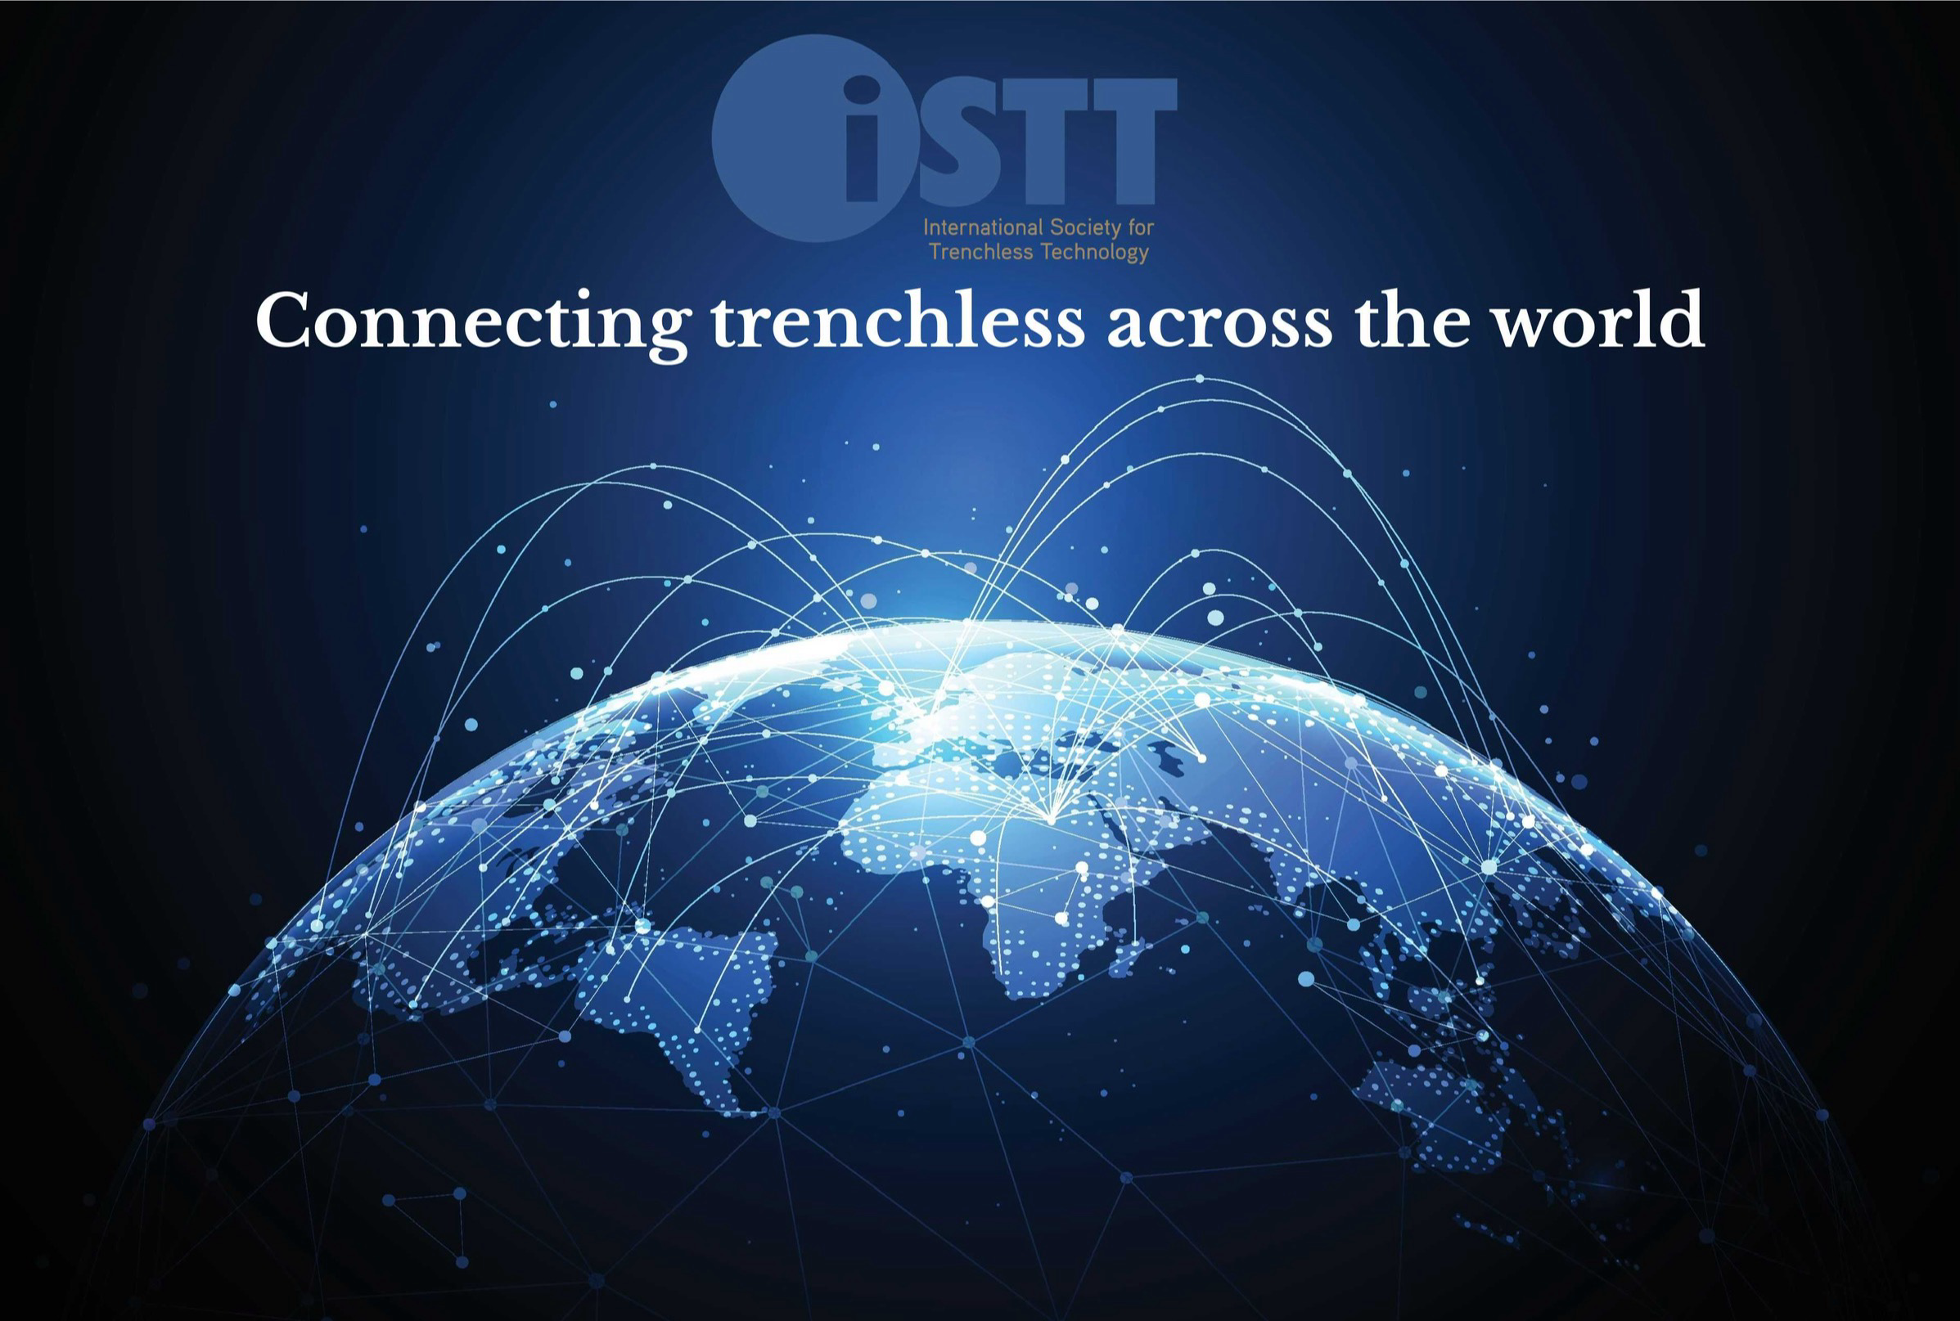

International Society for Trenchless Technology
Stratégiai
terv
5 éves átfogó áttekintés 2026–2030

Slide 3

A növekedési lehetőségek kiaknázása az HDD, a csőbélelés és más feltárás nélküli technológiák területén, a tagszervezetek közötti tudásmegosztás támogatásával.
Kapacitásfejlesztés képzések, tanúsítási rendszerek és szakmai továbbképzések révén, hogy megfeleljen a képzett feltárás nélküli szakemberek iránti növekvő igénynek.
Az innováció ösztönzése az ipar, az akadémiai szféra és a technológiafejlesztők közötti együttműködés elősegítésével.
Globális érdekképviselet a feltárás nélküli megoldások elismertetése érdekében, mint fenntartható és költséghatékony infrastruktúra-megoldások.
A növekedési lehetőségek kiaknázása az HDD, a csőbélelés és más feltárás nélküli technológiák területén, a tagszervezetek közötti tudásmegosztás támogatásával.
Kapacitásfejlesztés képzések, tanúsítási rendszerek és szakmai továbbképzések révén, hogy megfeleljen a képzett feltárás nélküli szakemberek iránti növekvő igénynek.
Az innováció ösztönzése az ipar, az akadémiai szféra és a technológiafejlesztők közötti együttműködés elősegítésével.
Globális érdekképviselet a feltárás nélküli megoldások elismertetése érdekében, mint fenntartható és költséghatékony infrastruktúra-megoldások.
Bevezetés
A feltárás nélküli technológiák iparága egy lehetőségekkel teli időszak elé néz. 2026 és 2030 között világszerte jelentősen növekedni fog a fenntartható, hatékony és a környezetet kevésbé zavaró infrastruktúra-megoldások iránti kereslet. Különösen két technológia — az irányított fúrás (HDD) és a csőbélelés (Pipe Relining) — fogja vezetni ezt a bővülést, együttes globális piacuk értéke 2030-ra várhatóan meghaladja a 26 milliárd amerikai dollárt.
Ez a kedvező kilátás nemcsak a növekedési potenciált jelzi, hanem egyértelmű cselekvési felhívás is. Annak érdekében, hogy a feltárás nélküli technológiai iparág képes legyen megfelelni ennek a globális igénynek, az Feltárás Nélküli Technológiák Nemzetközi Társasága (ISTT) kidolgozta 5 éves stratégiai tervét (2026–2030). A terv útmutatót nyújt hálózatunk megerősítéséhez, az innováció támogatásához, a képzett szakemberek fejlesztéséhez, valamint ahhoz, hogy a feltárás nélküli megoldások a globális infrastruktúra-fejlesztés központi elemévé váljanak.
Miért most?
A következő öt év kulcsfontosságú lesz annak biztosításában, hogy a feltárás nélküli technológiai iparág felkészüljön a kereslet várható megugrására. Összehangolt fellépés nélkül az iparág kockáztatja, hogy nem tudja kiaknázni a benne rejlő lehetőségeket.
Az ISTT 2026–2030 közötti időszakra szóló stratégiai terve ezért az alábbi célokat szolgálja:
- A növekedési lehetőségek kiaknázása az irányított fúrás, a csőbélelés és más feltárás nélküli technológiák területén, a tagszervezetek közötti tudásmegosztás támogatásával..
- Kapacitásfejlesztés képzések, tanúsítási rendszerek és szakmai továbbképzések révén, hogy megfeleljen a képzett feltárás nélküli szakemberek iránti növekvő igénynek.
- Az innováció ösztönzése az ipar, az akadémiai szféra és a technológiai fejlesztők közötti együttműködés elősegítésével.
- Globális érdekképviselet annak érdekében, hogy a feltárás nélküli megoldásokat fenntartható és költséghatékony infrastruktúra-megoldásként ismerjék el.

Slide 4
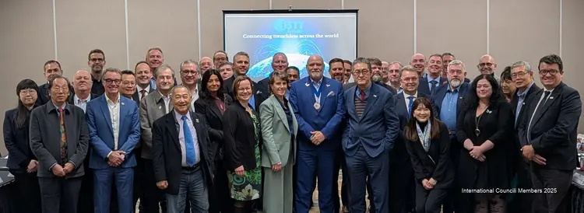
Isten hozott az ISTT-nél
A Nemzetközi Feltárás Nélküli Technológiai Társaság (International Society for Trenchless Technology – ISTT) kulcsszerepet játszik a feltárás nélküli technológiák világszintű elterjesztésében, elősegítve az innovációt, valamint az együttműködést az iparági szakemberek és érintettek között.
A Nemzetközi Feltárás Nélküli Technológiai Társaság (ISTT) 1986 szeptemberében alakult meg az Egyesült Királyságban, magántulajdonú Kft-ként, azzal a céllal, hogy „a köz érdekében előmozdítsa a feltárás nélküli technológia tudományát és gyakorlatát…”, továbbá hogy „a köz érdekében támogassa az említett tudomány gyakorlatát, oktatását, képzését és kutatását, valamint, hogy közzétegye a feltárás nélküli technológiák hasznos eredményeit”. Az ezt követő években az ISTT regionálisan működő feltárás nélküli technológiai társaságokkal lépett partnerségre világszerte annak érdekében, hogy ezeket a célkitűzéseket globális szinten is előmozdítsa.
Az ISTT-nek 28 tagszervezete van. Egy-egy tagszervezet minden nyilvántartott tagja egyben az ISTT tagja is. A tagszervezetek tagjain túl az ISTT korlátozott számú közvetlen taggal is rendelkezik olyan régiókban, ahol nem működik tagszervezet.

Slide 5

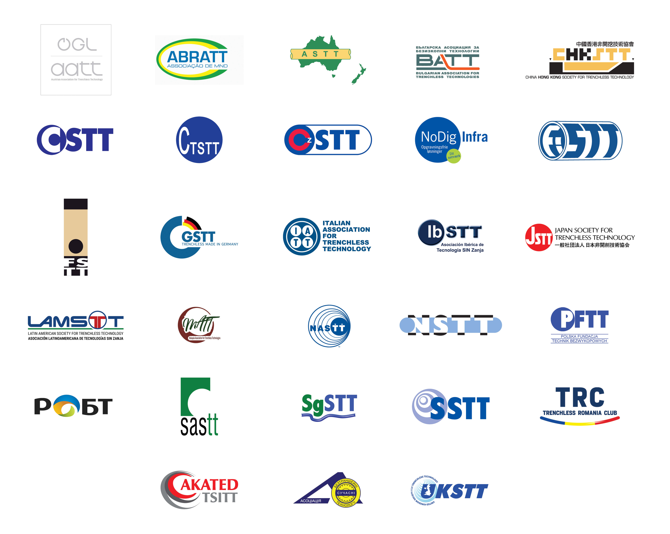
Fő célkitűzések
Az ISTT ötéves stratégiai terve egyértelmű elvárásokat határoz meg közösségünk számára, az innovációra, az együttműködésre és a növekedésre összpontosítva, biztosítva ezzel, hogy hatékonyan megfeleljünk tagjaink és az érdekelt felek igényeinek..

Slide 6
Az ISTT jelenlegi helyzete és eredményei
A Nemzetközi Feltárás Nélküli Technológiai Társaság (ISTT) egy elismert és megbecsült globális szervezet, amely a feltárás nélküli technológiai iparágat képviseli világszerte, tagszervezeteinek és iparági érintettjeinek kiterjedt nemzetközi hálózatán keresztül.
Az ISTT hosszú ideje vezető szerepet tölt be a feltárás nélküli technológiák népszerűsítésében a nemzetközi együttműködés, a tudásmegosztás és az érdekérvényesítés révén. A Társaság széles körben ismert a Nemzetközi No-Dig Konferenciák és Kiállítások megszervezéséről, amelyek a műszaki tapasztalatcsere, az innováció és az iparági kapcsolatok legfontosabb globális fórumai.
Kiadványain, műszaki anyagain, webináriumain és kommunikációs platformjain keresztül az ISTT támogatja a bevált gyakorlatok terjesztését, valamint növeli a feltárás nélküli megoldások ismertségét mind a fejlett, mind a feltörekvő piacokon.
Az ISTT stabilan működő, jól irányított nemzetközi szervezetként tevékenykedik, amely erős szervezeti alapot biztosít tagjai és jövőbeli partnerei támogatásához. A Társaság emellett elismert abban is, hogy a feltárás nélküli technológiát a felszín alatti infrastruktúra fenntartható megközelítéseként népszerűsíti, összhangban a globális környezeti és társadalmi célkitűzésekkel.
Ezek az eredmények az ISTT-t a feltárás nélküli technológia hiteles globális képviselőjévé teszik, és szilárd alapot biztosítanak a további vezető szerephez és az iparág fejlődéséhez.

Slide 7
A terv jövőképe és küldetése
JÖVŐKÉPÜNK ÖSSZEHANGOLÁSA A STRATÉGIAI CÉLOKKAL
Az ötéves stratégiai terv kulcsfontosságú az ISTT küldetésének megvalósításához vezető úton. Jövőképünk összehangolásával biztosítjuk az összpontosított erőfeszítéseket és a jobb eredményeket, amelyek tagjaink és az iparág érintettjeink javát szolgálják.
Jövőkép
Vezető szerep a feltárás nélküli technológia területén világszerte
Mi vagyunk a feltárás nélküli technológia globális kapcsolódási pontja.
Küldetés
Az iparág világszintű befolyásolása és támogatása annak érdekében, hogy megvalósuljanak a feltárás nélküli technológia előnyei. A feltárás nélküli technológia képviselete mint szabványos megoldás a föld alatti infrastruktúrák számára.

Slide 8
Alapértékek
Az ISTT világszerte a feltárás nélküli technológia fejlődését támogatja azáltal, hogy:
Etikus
Innovatív
Jövőbe tekintő
Pártatlan
Befogadó

Slide 9

Az ISTT kiemelt fókuszterületei
Tagjaink
Promóció
Képzés és oktatás
Iparági legjobb gyakorlatok
A fenntartható társadalom támogatása

Slide 10
Kiemelt fókusz – Tagjaink
A kiemelt fókuszpontok Tagjaink szempontjából:
A tagszervezetek tagsági növekedésének elősegítése
A tagszervezetekhez tartozó vállalati tagok számára nyújtott tagsági előnyök fejlesztése
A tagszervezetekhez tartozó egyéni tagok számára nyújtott tagsági előnyök fejlesztése
A tagszervezetek regionális csoportosulásainak támogatása
A tagok közötti kommunikáció fejlesztése
Tagrendezvények támogatása
Adatbázis-kezelés

Slide 11
Kiemelt fókusz – Promóció
A kiemelt fókuszpontok Promóció szempontjából:
Weboldal
ISTT márka
Nemzetközi No-Dig konferenciák és kiállítások
Második szintű ISTT műszaki konferenciák
Elektronikus hírlevelek
Magazin
Videós médiacsatorna
Hírlevelek (belső)
Egyéb médiacsatornák népszerűsítése
A feltárás nélküli technológia előnyeinek képviselete és népszerűsítése

Slide 12
Kiemelt fókusz – Képzés és oktatás
A kiemelt fókuszpontok Képzés és oktatás szempontjából:
Képzési üzletág létrehozása
A feltárás nélküli technológiához kapcsolódó szakmai források népszerűsítése a weboldalon
Webináriumok
Feltárás nélküli technológiai fórumok lebonyolítása
Képzési anyagok fejlesztése és folyamatos frissítése
Együttműködés egyetemekkel és felsőoktatási intézményekkel a feltárás nélküli technológia oktatása érdekében

Slide 13
Kiemelt fókusz – Iparági legjobb gyakorlatok
Az kiemelt fókuszpontok Iparági legjobb gyakorlatok szempontjából:
Az ISTT díjak népszerűsítése
Irányelvek, specifikációk és szabványok áttekintő térképének kidolgozása
A képzési és oktatási programok nemzetközi áttekintő térképének kidolgozása
Értékteremtést támogató eszközök biztosítása a tagok számára

Slide 14
Kiemelt fókusz – Fenntartható társadalom
A kiemelt fókuszpontok Fenntartható társadalom szempontjából:
A szervezeti struktúra felülvizsgálata
Pénzügyi kiválóság és erős irányítás fenntartása
Etikus és átlátható működés biztosítása a tagok számára
A célok elérését szolgáló projektekbe történő befektetés
Megbízható üzleti és növekedési tervek kialakítása
Partnerségek mérlegelése más iparági szervezetekkel

Slide 15

Elérhetőségek:
TREVOR GOSATTI - EXECUTIVE DIRECTOR
gosatti@istt.com
REG. OFFICE: 8 WOLVERTON ROAD, SMITTERFIELD, STRATFORD-UPON-AVON, CV37 0HB, UNITED KINGDOM
WEBSITE
www.istt.com

